Slide 1
Федеральное государственное бюджетное образовательное учреждение
высшего образования «Красноярский государственный медицинский университет
имени профессора В.Ф.Войно-Ясенецкого»
Министерства здравоохранения Российской Федерации
Фармацевтический колледж
КУРСОВАЯ РАБОТА
Тема: Предметно-количественный учет лекарственных средств
по специальности 33.02.01 Фармация
Выполнил: Хилько Юлия Германовна
Руководитель: Шмырина Инна Александровна
Красноярск, 2023

Slide 2
Актуальность
Сфера обращения лекарственных средств,
подлежащих, предметно-количественному учету, остается зоной повышенного риска.

Slide 3
Цель исследования и задачи
Цель:
Изучение оформления рецептов и правила отпуска
лекарственных средств, подлежащих предметно
количественному учету в аптечных и медицинских
организациях.
Задачи:
Изучение нормативной документации, связанной с обращением лекарственных средств, подлежащих предметно - количественному учету.
Изучить требования к устройству и эксплуатации помещений хранения лекарственных средств, подлежащих предметно-количественному учету.
Изучение правил отпуска препаратов из аптек, состоящих на предметно-количественном учете.

Slide 4
Методология
Объект: предметно-количественный учет
лекарственных средств.
Предмет: обращение лекарственных средств, подлежащих предметно-количественному учету в аптеке.
Методы исследования: теоретический - изучение литературы по проблеме, анализ полученной информации, обобщение, описание.

Slide 5
Нормативные документы
Постановление Правительства РФ от 30.11.2021 N 2117
Постановление Правительства РФ от 30.06.1998 N681
Постановление Правительства РФ от 29.12.2007 N 964
Постановление Правительства РФ от 30.04.2022 N 809
Постановление Правительства РФ от 28.10.2021 N 1846
Рисунок 1 - Постановления

Slide 6
Нормативные документы
Приказ Минздрава России от 31.08.2016 N 646н
Приказ Министерства здравоохранения Российской Федерации от 24.11.2021 № 1093н
Приказ Министерства здравоохранения Российской Федерации от 24.11.2021 № 1094н
Приказ Минздрава России от 26.11.2021 N 1103н
Приказ Минздравсоцразвития РФ от 23.08.2010 N 706н
Приказ Минздрава России от 22.04.2014 N 183н
Рисунок 2-Приказы

Slide 7
Хранения препаратов, подлежащих предметно-количественному учету
Категории | Место хранения | Деятельность
1 | Производители, оптовики, государственный резерв | Производят и перерабатывают НС и ПВ
2 | Помещения аптечных и ветеринарных аптечных организаций | Трех и шести месячный запас
3 | Помещения медицинских и ветеринарных организаций | Пятнадцатидневный состав НС и ПВ списка II и месячный запас ПВ Списка III

Slide 8
Хранения препаратов, подлежащих предметно-количественному учету
4 | Помещения медицинских и ветеринарных организаций | Трехдневный запас НС и ПВ, а также хранение неиспользованных НС, принятых от родственников умерших
5 | Помещения обособленных подразделений медицинских организаций | Месячный запас НС и ПВ
Таблица 1-Характеристика категорий помещения

Slide 9
Специальные требования
1) Списки с указанием высших разовых и высших суточных доз.
2) Таблицы противоядий при отравлениях.
3) Хранение
фармацевтических субстанций - осуществляться в штанглазах, помещенных в запирающиеся сейфы, с указанием высших разовых и высших суточных доз.
4) Запрещается хранение в случае отсутствия на
упаковке: этикетки,
содержащей обозначения
"Внутреннее", "Наружное",
"Глазные капли", "Глазные мази", "Для инъекций" и иные обозначения, характеризующие наименование лекарственной формы или способ
применения;

Slide 10
ЛС подлежащие предметно-количественному учету
Лекарственные средства - включенные в списки II, III, IV перечня наркотических средств, психотропных веществ и их прекурсоров.
Лекарственные средства - внесенные в списки
сильнодействующих и ядовитых веществ.
Комбинированные лекарственные препараты.
Иные лекарственные средства, подлежащие предметно-количественному учету: Циклопенталат.

Slide 11
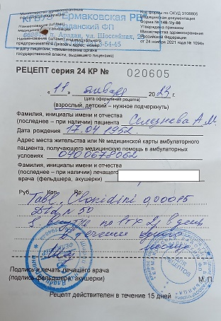
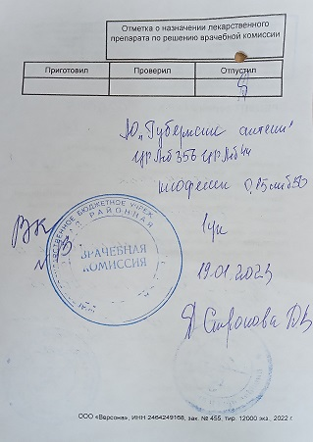
Отпуск препаратов подлежащих предметно-количественному учету
Рисунок 3 – Рецепт в розничном отделе

Slide 12
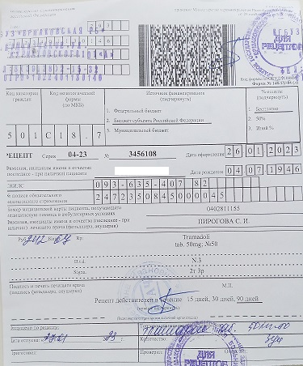
Отпуска препаратов подлежащих предметно-количественному учету
Рисунок 4 - Рецепт в льготном отделе

Slide 13
Учет движения
Журналы регистрации должны быть сброшюрованы, пронумерованы и скреплены подписью руководителя юридического лица и печатью юридического лица. Ответственный, за ведение и хранение журналов, назначается руководителем организации.
Рисунок 5 - Журнал

Slide 14
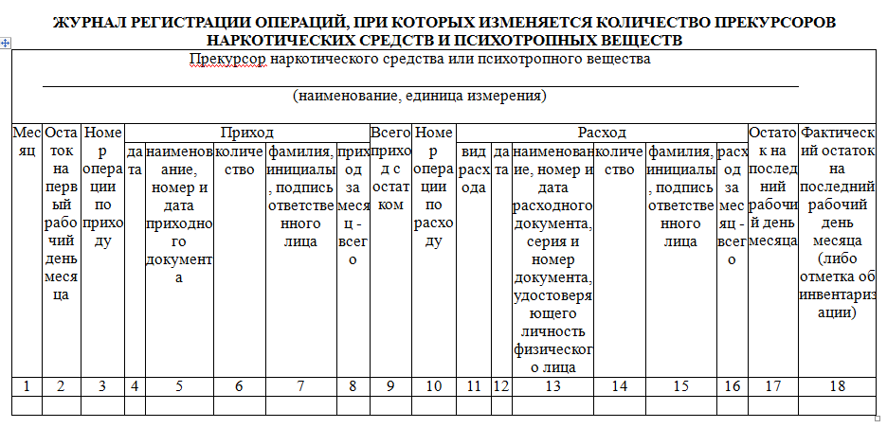
Прекурсоры
Постановлению Правительства РФ от 28.10.2021 N 1846.
Исключения: диэтиловый эфир, перманганат калия, ацетона, серной кислоты и так далее.
Рисунок 6 - Журнал

Slide 15
Выводы
Правила организации ПКУ определяются большим количеством нормативных актов.
Требования к устройству и эксплуатации помещений хранения наркотических, психотропных и сильнодействующие препаратов особые.
В 2022 году в силу вступил новый Приказ Министерства здравоохранения Российской Федерации от 24.11.2021 № 1093н, а также ряд других документов, которые утвердили новые правила отпуска.

Slide 16
Спасибо за внимание

